Slide 1
벤치마킹 리서치_마이페이지
cgv
윤백천

Slide 2
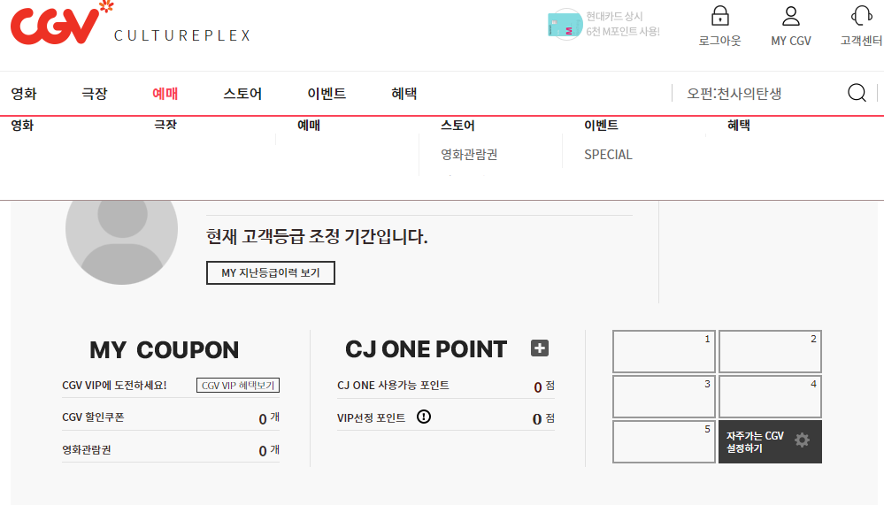
마이페이지_메인화면_상단
고객정보를 최상단에
나타내서 보여줍니다.
이 정보는 마이페이지의
기능페이지 전부에
삽입되어 제공됩니다.
지난 등급이력 보기 클릭 시
해당 회원의 지난 등급이력정보를 제공하는 페이지로 이동
+버튼 클릭 시
포인트 내역 페이지로 이동

Slide 3
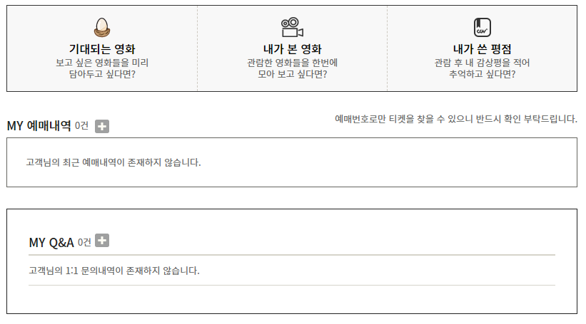
마이페이지_메인화면_하단
클릭 시 회원이 설정한
기대되는 영화페이지로 이동
클릭 시 회원이 시청했던
영화목록 페이지로 이동
클릭 시
내가 쓴 평점 페이지로 이동
마이페이지의 하단은
사용빈도수가 높은
기능들을 제공함으로써
고객 편의성을 높인
모습입니다.
최근 1달간의
예매내역을 보여주며 클릭 시
해당 영화 예매 정보페이지로 이동
최근 작성했던 문의내역을
보여주며 클릭 시 해당 문의내역
페이지로 이동

Slide 4
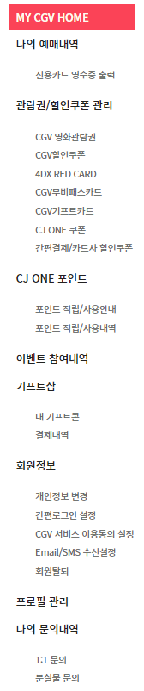
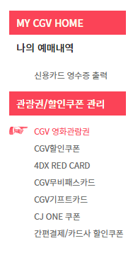
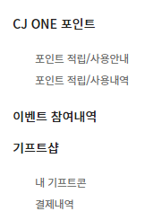
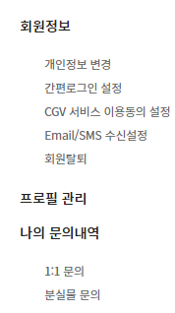
마이페이지_메인화면_좌측하단
메
뉴
전체모습
상단
중단
하단
클릭 시 해당 메뉴에 맞는 페이지로 이동합니다.

Slide 5
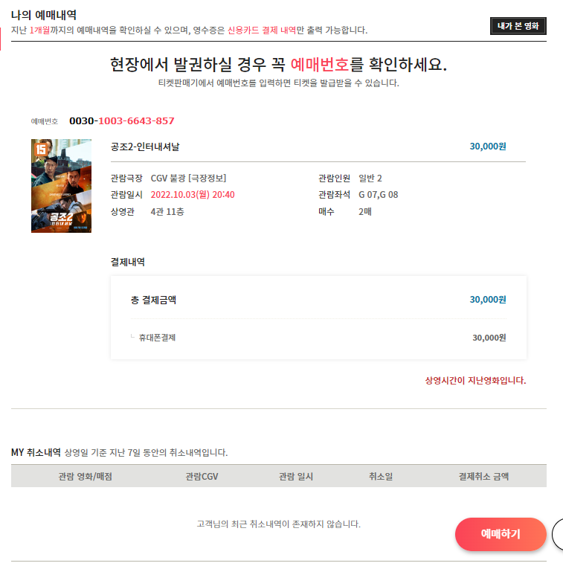
마이페이지_예매내역 페이지
예매내역 페이지에서는
1개월간의 회원님이 관람하신 예매내역의
정보를 제공해드립니다.
내가 본 영화 버튼을 클릭 시
다음 페이지로 이동이됩니다.

Slide 6
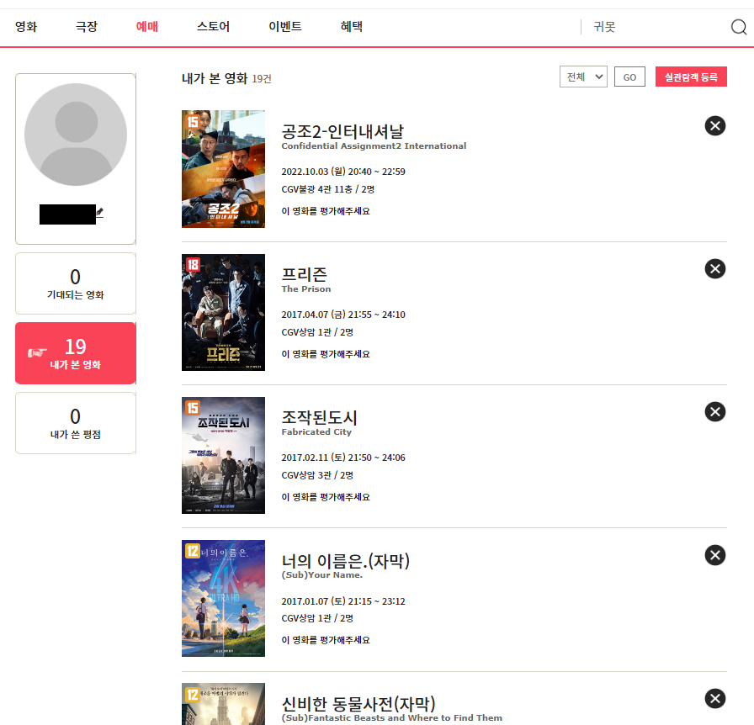
마이페이지_예매내역 페이지_내가 본 영화
내가 본 영화 페이지입니다.
이 페이지에선 예매만이 아니라
여태 관람하신 모든 영화 내역이
제공됩니다.
제목 클릭 시 해당 영화의 상세내용
페이지로 이동합니다.

Slide 7
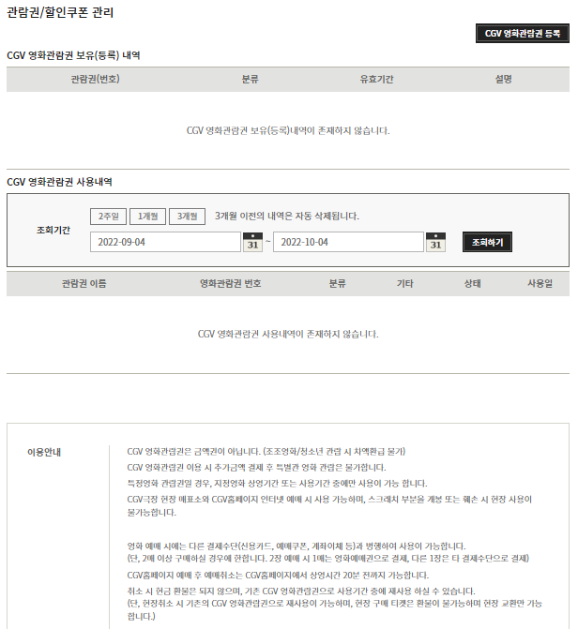
마이페이지_관람권/할인내역관리
관람권/ 할인내역 탭 클릭 시
해당 기능을 제공해줍니다.
사용자가 소유 중인 관람권 내역을
테이블 형식으로 보여줍니다.
또한 사용내역을 날짜별로 조회가 가능하며,
우측 “cgv 영화관람권” 버튼을 클릭 시
새 팝업창이 뜨며 오프라인에서 얻은
영화관람권을 등록 가능합니다.

Slide 8
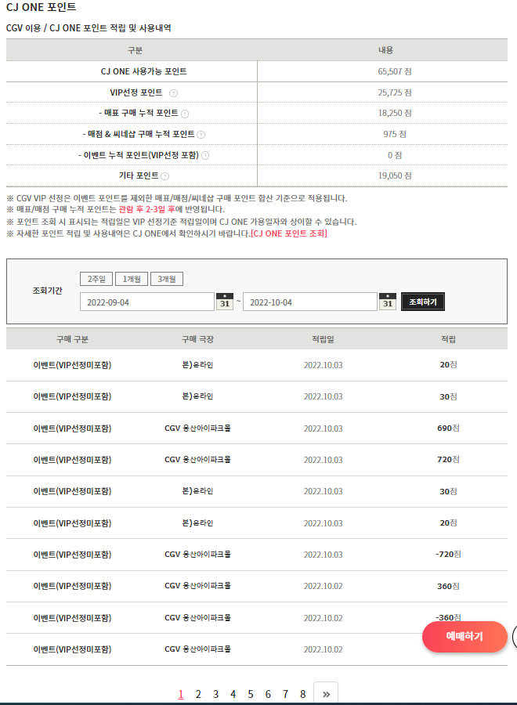
마이페이지_포인트내역페이지
포인트 내역 페이지는
상단과 하단으로 구성됩니다.
최하단에는 내역에 대한 페이징처리가
된 것이 특징입니다.

Slide 9
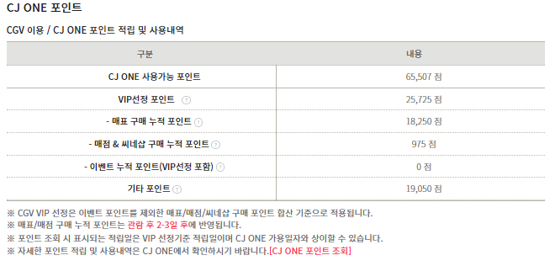
마이페이지_포인트내역페이지_상단
상단 부분은 포인트 적립에 대한
안내를 제공합니다.

Slide 10
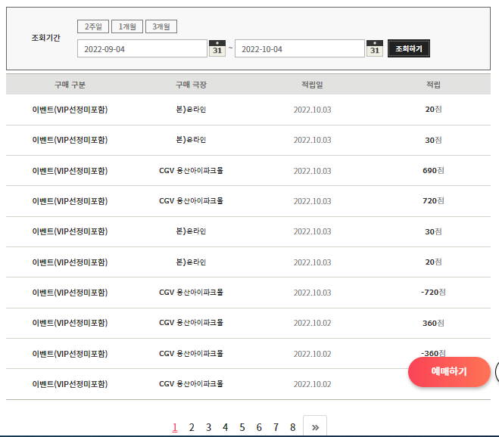
마이페이지_포인트내역페이지_하단
하단 페이지는 적립된 포인트의 내역이
제공됩니다.
날짜별로 검색 할 수 있는 것이 특징이며,
상단에서 제공했던 포인트 규격에 따라
적립된 포인트와, 적립일, 구매극장,
구매 구분 정보가 제공됩니다.

Slide 11
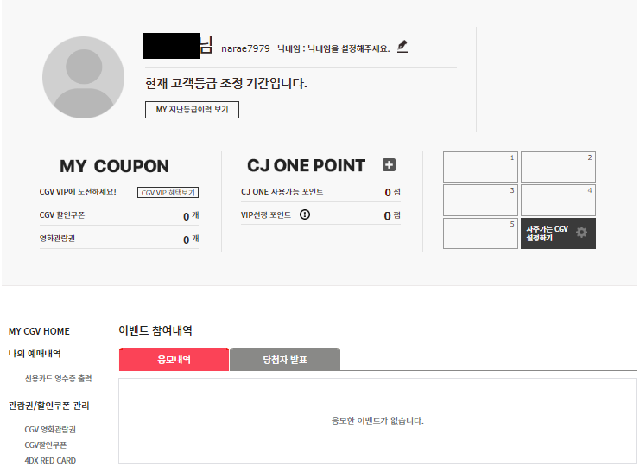
마이페이지_이벤트내역페이지
이벤트 참여 탭 클릭 시
좌측 이미지처럼 기능을 제공해줍니다.
응모내역에서 현재 사용자가 참여중인
이벤트 내역을 열람 가능합니다.
해당 이벤트 클릭 시 해당하는 이벤트
페이지로 이동합니다.

Slide 12
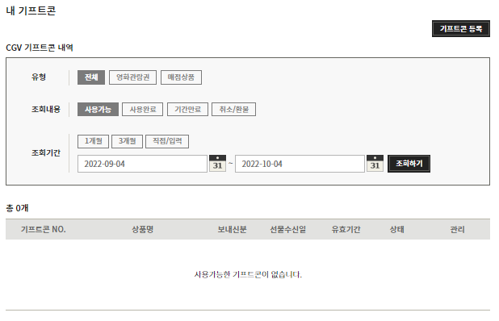
마이페이지_기프트샵 페이지
기프트샵 클릭 시 제공되는 기능입니다.
매점상품은 팝콘과 같은 오프라인
매장에서 이용 가능한 품목이며,
전체, 영화관람권, 매점상품으로
대분류가 나눠져있습니다.

Slide 13
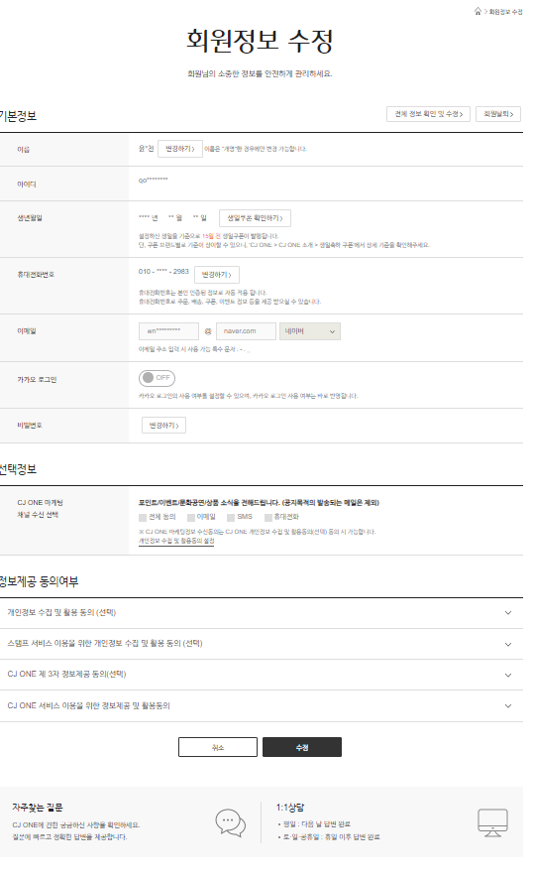
마이페이지_회원정보페이지
회원정보페이지의
전체 페이지 모습
회원 정보 페이지는 해당 메뉴바 클릭 시
비밀번호 입력 기능이 출력되며
비밀번호 입력 시 해당 페이지로 이동합니다.

Slide 14
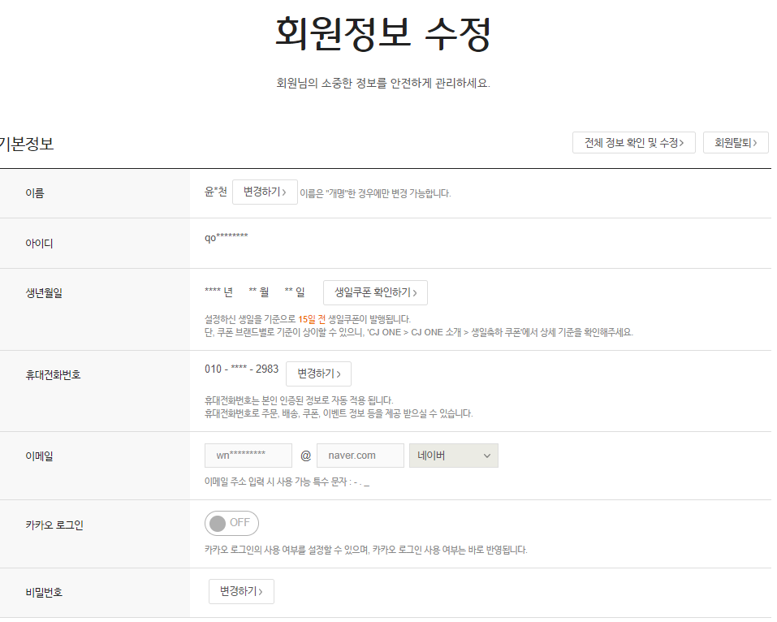
마이페이지_회원정보페이지_상단
1차적으로 일부 필터링 처리된
해당 회원의 기본 정보들이 제공되며,
전체정보 확인 및 수정 버튼이나
명시되어 있는 수정버튼을 클릭 시
휴대폰과 아이핀인증으로 본인확인이
진행되며, 이후 전체정보 제공과 함께
수정이 가능해집니다.

Slide 15
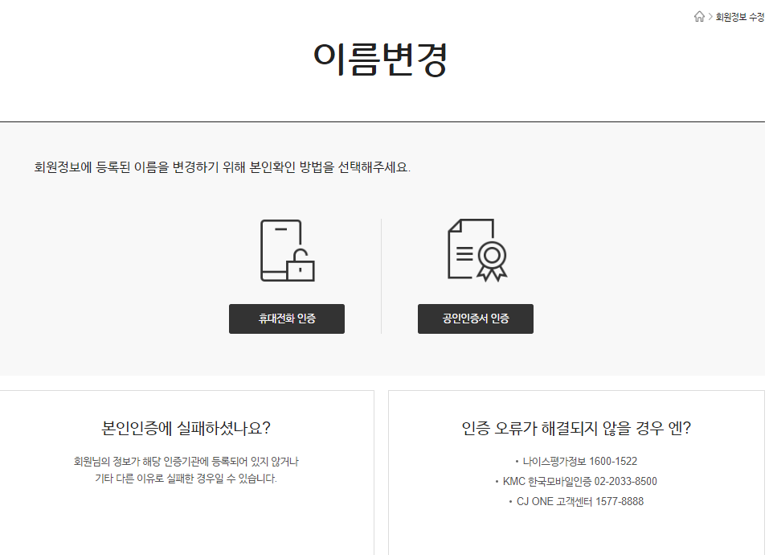
마이페이지_회원정보페이지_본인인증
본인인증 페이지 화면입니다.

Slide 16
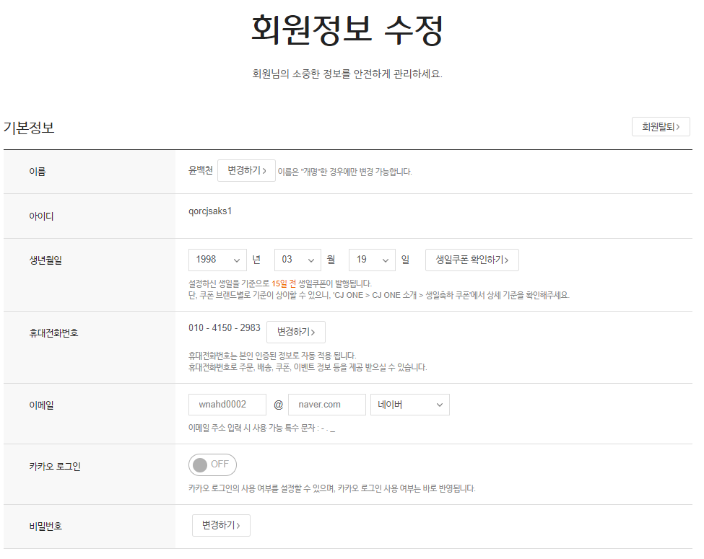
마이페이지_회원정보_상단_전체공개
회원정보페이지의
본인인증 과정을 처리한
페이지입니다.

Slide 17
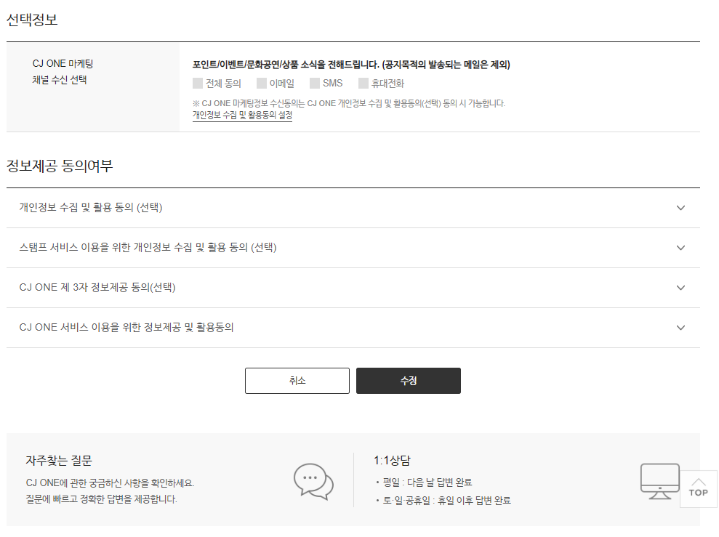
마이페이지_회원정보페이지_하단
회원정보페이지의 하단에는
마케팅 채널 수신 선택,
그외 정보제공에 대한
동의여부의 설정을 할 수 있습니다.
좀 더 하단에는 자주찾는 질문이나
1:1상담 같은 바로 Q&A로
페이지로 이동 할 수 있는
기능이 마련되어있습니다.

Slide 18
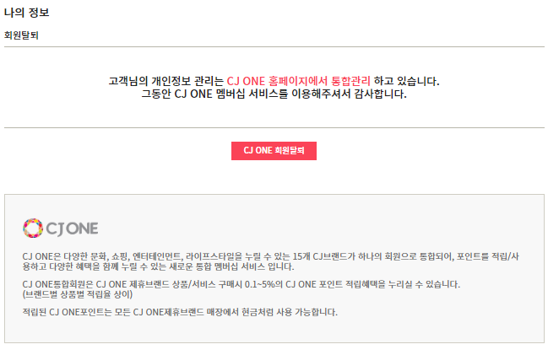
마이페이지_회원탈퇴페이지
회원탈퇴 메뉴 클릭 시
1차적으로 비밀번호 입력으로
검증을 마친 뒤 화면에 보이는
해당 기능을 제공해줍니다.
CJ 회원탈퇴 버튼을 클릭 시
회원탈퇴가 진행됩니다.
해당 기능은 메인화면에서 제공되며
별다른 새페이지로의 이동은
하지않습니다.

Slide 19
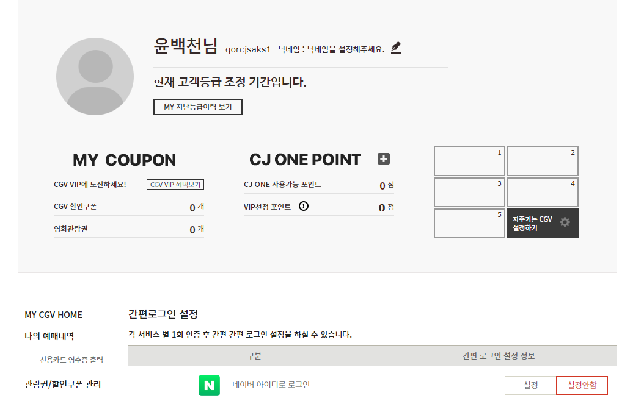
마이페이지_회원정보_간편로그인
회원정보 탭의 간편로그인 탭입니다.
해당 기능은 메인화면에서 기능이
제공됩니다. 설정 버튼을 클릭 시
해당하는 사이트의 로그인 페이지로
이동하며 로그인 성공시
이제 cgv 홈페이지에서 별도의
ID와 비밀번호를 입력하지 않아도
로그인이 가능합니다.

Slide 20
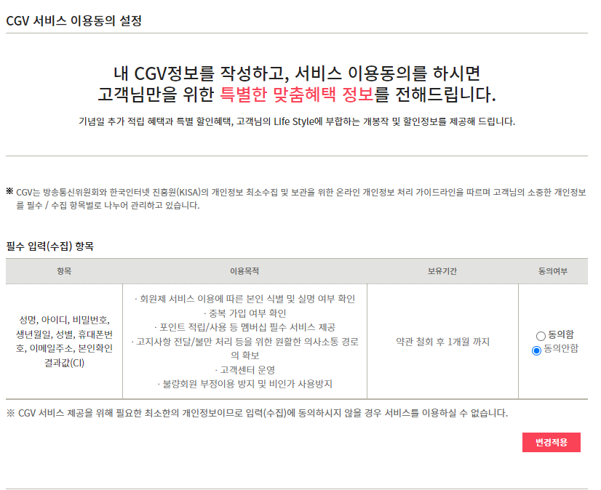
마이페이지_회원정보_서비스이용동의설정
서비스 이용동의 설정 페이지는
회원의 개인정보를 사용한 서비스의
제공에 대한 동의를 얻는 기능입니다.
탭을 누르게되면 회원탈퇴, 정보조회
기능과 같이 먼저 비밀번호를 입력하여 본인 확인을 마쳐야합니다.
해당 기능은 별도의 새페이지 이동없이
마이페이지 메인화면에서 제공됩니다.
다만 필수 입력 항목의 경우
동의취소를 하려면 회원탈퇴항목으로
이동됩니다.

Slide 21
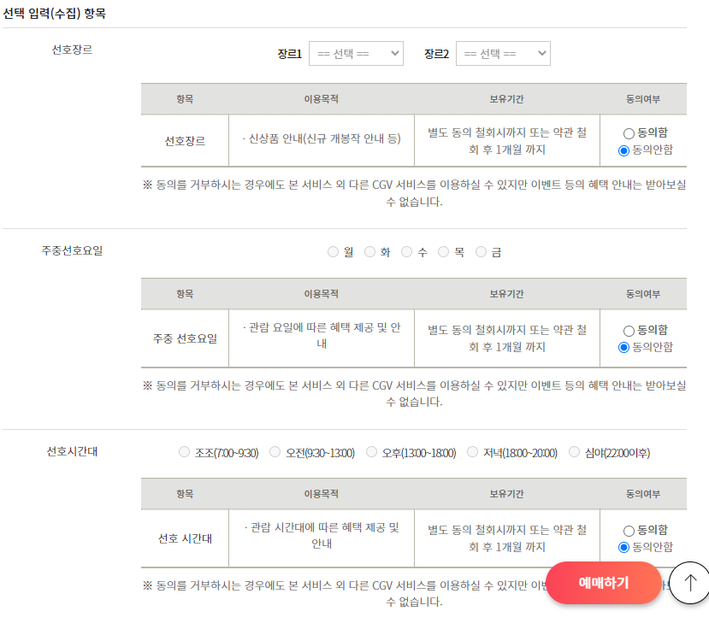
마이페이지_회원정보_서비스이용동의설정_하단
필수 동의 항목 밑의 하단에는
기타 수집항목의 동의 설정에 대하여
나타내고있습니다.

Slide 22
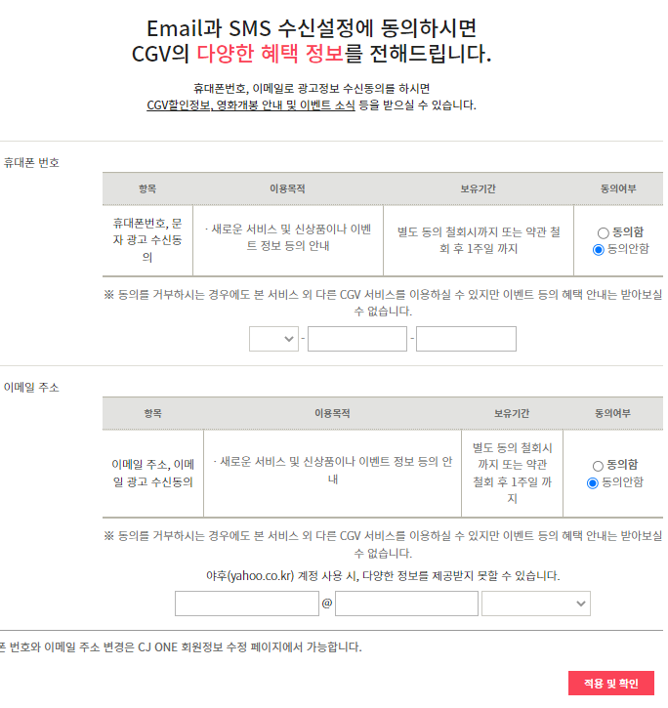
마이페이지_회원정보_Email/SMS 수신설정
Email 과 SMS 수신설정 페이지입니다.
회원의 개인정보를 통해 이벤트에 대한
정보를 제공받는 서비스를
설정 할 수 있습니다.
탭을 누르게되면 회원탈퇴, 정보조회
기능과 같이 먼저 비밀번호를 입력하여 본인 확인을 마쳐야합니다.
화면에 보이는 “동의” 에 해당하는 체크박스를 클릭 시 공란에 자동으로 회원정보의
핸드폰번호 및 이메일이 입력됩니다.
적용 및 확인 클릭 시 window.alert창과 함께
적용이 완료됩니다.

Slide 23
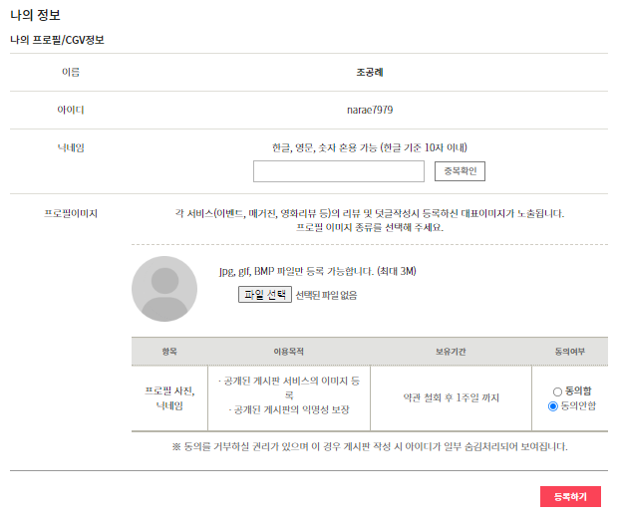
마이페이지_프로필 관리 페이지
프로필 관리 클릭 시
제공되는 기능입니다.
닉네임은 회원정보에서 변경 가능합니다.
“파일 선택“ 버튼을 누르면
이미지 파일 선택창이 뜹니다.

Slide 24
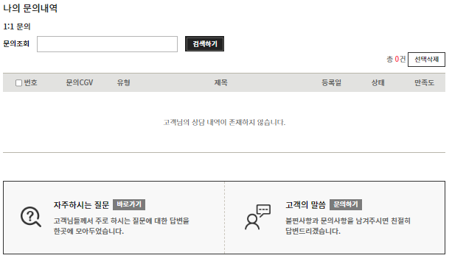
마이페이지_문의내역페이지
문의내역 페이지에서는
사용자가 현재까지 문의한
문의내역을 열람 가능합니다.
번호로 선택이 가능하며,
번호 선택 후 선택삭제로
삭제가 가능합니다.

